Slide 1
第三部分 集合
集合中的元素互相之间没有关系
集合的存储：借用其他容器
集合的操作：查找和排序
这一部分将介绍
  查找表
  排序算法
  散列表
  不相交集

Slide 2
第7章 集合与静态查找表
集合的基本概念
查找的基本概念
无序表的查找
有序表的查找
STL中的静态表(*)

Slide 3
集合的基本概念
集合中的数据元素除了属于同一集合之外，没有任何逻辑关系。
在集合中，每个数据元素有一个区别于其他元素的唯一标识，通常称为键值或关键字值
集合的主要运算：
  查找某一元素是否存在
  将集合中的元素按照它的唯一标识排序

Slide 4
集合的存储
任何容器都能存储集合
常用的表示形式是借鉴于线性表或树
唯一一个仅适合于存储和处理集合的数据结构是散列表

Slide 5
第7章 集合与静态查找表
集合的基本概念
查找的基本概念
无序表的查找
有序表的查找
STL中的静态表

Slide 6
查找的基本概念
用于查找的集合称之为查找表
查找表的分类：
  静态查找表
  动态查找表
  内部查找
  外部查找

Slide 7
静态查找表的存储
静态查找表可以用顺序表存储。 如C++的标准模板库中的类模板vector，或第二章中定义的seqList，或直接存储在C++的原始数组中。
查找函数应该是一个函数模板。模板参数是数据元素的类型。

Slide 8
第7章 集合与静态查找表
集合的基本概念
查找的基本概念
无序表的查找
有序表的查找
STL中的静态表

Slide 9
无序表的查找
无序表：数组中的元素是无序的
无序表的查找：毫无选择只能做线性的顺序查找
template <class Type>
int seqSearch(vector<Type> &data, const Type &x)
{ data[0] = x;
for (int i = data.size() - 1; x != data[i]; --i);
return i;
}

Slide 10
第7章 集合与静态查找表
集合的基本概念
查找的基本概念
无序表的查找
有序表的查找
STL中的静态表

Slide 11
有序表的查找
顺序查找
二分查找
插值查找(*)
分块查找

Slide 12
顺序查找
与无序表的顺序查找类似，只是当被查元素在表中不存在时，不需要查到表尾
template <class Type>
int seqSearch(vector<Type> &data, const Type &x)
{ data[0] = x;
for (int i = data.size() - 1; x > data[i]; --i);
if ( i == 0 || x != data[i]) return 0; else return i;
}

Slide 13
有序表的查找
顺序查找
二分查找
插值查找(*)
分块查找

Slide 14
二分查找
每次检查待查数据中排在最中间的那个元素
如中间元素等于要查找的元素，则查找完成
否则，确定要找的数据是在前一半还是在后一半，然后缩小范围，在前一半或后一半内继续查找。

Slide 15
查找 x=8
mid=4 但 key=9 < 10, 向左
key
4
8
9
10
11
13
19
0
1
2
3
4
5
6
7
low=1
high=7
key
mid=2 找到
4
8
9
10
11
13
19
0
1
2
3
4
5
6
7
low=1
high=7

Slide 16
template <class Type>
int binarySearch(const vector<Type> &data,
const Type &x)
{ int low = 1, high = data.size() - 1, mid;
while (low <= high ) //查找区间存在
{ mid = (low + high) / 2; //计算中间位置
if ( x == data[mid] ) return mid;
if ( x < data[mid]) high = mid - 1;
else low = mid + 1;
}
return 0;
}

Slide 17
有序表的查找
顺序查找
二分查找
插值查找(*)
分块查找

Slide 18
分块查找
分块查找也称为索引顺序块的查找。
是处理大量数据查找的一种方法。
它把整个有序表分成若干块，块内的数据元素可以是有序存储，也可以是无序的，但块之间必须是有序的。

Slide 19
块内最大关键字 | 17 | 44 | 60 | ……
块起始地址 | 0 | 6 | 14
3 | 6 | 9 | 10 | 14 | 17 | 19 | 23 | 34 | 37 | 39 | 40 | 42 | 44 | 46 | 48 | 51 | 58 | 60 | …
0 | 1 | 2 | 3 | 4 | 5 | 6 | 7 | 8 | 9 | 10 | 11 | 12 | 13 | 14 | 15 | 16 | 17 | 18
查找由两个阶段组成：查找索引和查找块

Slide 20
第7章 集合与静态查找表
集合的基本概念
查找的基本概念
无序表的查找
有序表的查找
STL中的静态表(*)

Slide 21
STL中的静态表
对应于顺序查找和二分查找，C++的标准模板库中提供两个模板函数：find和binary_search。这两个函数模板都位于标准库algorithm中
find函数顺序查找一个序列
  find有两个模板参数。第一个模板参数是对应于存储集合数据的容器的迭代器。第二个模板参数是集合元素的类型。
  函数有三个形式参数。第一、二个形式参数是两个迭代器对象，指出查找的范围。第三个参数是需要查找的对象值。
  find函数的返回值是一个迭代器对象，指出了被查找的元素在容器中的位置。

Slide 22
binary_search
binary_search函数用二分查找的方式查找一个有序序列。
它也有两个模板参数。第一个模板参数是对应于存储集合数据的容器的迭代器。第二个模板参数是集合元素的类型。
函数也有三个形式参数。第一、二个形式参数是两个迭代器对象，指出查找的范围。第三个参数是需要查找的对象值。
函数的返回值是bool类型的，指出了被查找的元素在容器中是否存在。如果存在，返回true，否则，返回false。

Slide 23
应用实例
#include <iostream>
#include <vector>
#include <algorithm>
using namespace std;
int main()
{ int a[] = {2,4,7,8,10,12,13,15,16,19,20};
vector<int> v;
vector<int>::iterator itr;
for (int i=0; i<11; ++i) v.push_back(a[i]);
if (binary_search(v.begin(), v.end(),13))
cout << "13 存在\n";
else cout << "13 不存在\n";
itr = find(v.begin(), v.end(),13);
cout << *itr << endl;
return 0;
}

Slide 24
总结
本章介绍了集合关系的基本概念，以及集合类型的数据结构中的基本操作。
针对静态的集合，介绍了查找操作的实现。包括顺序查找、二分查找、插值查找和分块查找。
最后还介绍了STL中的查找函数：find和binary_search。find实现了顺序查找，binary_search实现了二分查找。

Slide 25
第8章 动态查找表
既要支持快速查找，又要支持插入删除，通常选用树作为存储的载体
二叉查找树
AVL树
红黑树(*)
AA树(*)
伸展树(*)
B树和B+树
STL中的动态查找表(*)

Slide 26
二叉查找树
二叉查找树的定义
二叉查找树的操作
二叉查找树的性能
二叉查找树类的实现

Slide 27
二叉查找树
二叉查找树是二叉树在查找方面的重要应用。二叉查找树或者为空，或者具有如下性质：对任意一个结点p而言
如果p的左子树若非空，则左子树上的所有结点的关键字值均小于p结点的关键字值。
如果p的右子树若非空，则右子树上的所有结点的关键字值均大于p结点的关键字值。
结点p的左右子树同样是二叉查找树。

Slide 28
e、g：二叉查找树
122
L
99
250
C
N
200
300
110
P
E
M
105
230
Y
216

Slide 29
二叉查找树
二叉查找树的定义
二叉查找树的操作
二叉查找树的性能
二叉查找树类的实现

Slide 30
二叉查找树的操作
特定节点在树上是否存在
插入一个节点
删除一个节点
由于树是递归定义的，因此这些操作往往也用递归实现。因为二叉树的平均高度为logN，这些操作的时间复杂度也是O(logN)

Slide 31
查找过程
若根结点的关键字值等于查找的关键字，成功。
否则，若关键字值小于根结点，查其左子树。若关键字值大于根结点，查其右子树。在左右子树上的操作类似。

Slide 32
122
如：查找122，
查找110，
查找230，
查找225
99
250
110
200
300
105
230
216

Slide 33
查找过程的递归描述
如果树为空，返回false
如果根节点等于被查结点，返回true
如果被查节点小于根节点，递归查找左子树，否则递归查找右子树

Slide 34
插入操作
若二叉树为空。则新插入的结点成为根结点。
如二叉树非空
  首先执行查找算法，找出被插结点的父亲结点。
  判断被插结点是其父亲结点的左、右儿子。将被插结点作为叶子结点插入。
注意：新插入的结点总是叶子结点

Slide 35
将数的序列：122、99、250、110、300、280 作为二叉查找树的结点的关键字值，生成二叉查找树。
122
99
250
110
300
280

Slide 36
插入操作的递归实现
如果当前树为空，插入值作为树的根节点，返回
如果插入值小于根节点，插入到左子树，否则插入到右子树。

Slide 37
  执行实例：插入值为 280 的结点
f：null
Key=280
T
f
122
122
T
99
250
99
250
110
300
110
300
122
122
122
Key=280
f
250
99
250
99
250
99
Key=280
f
T
f
300
110
300
110
300
110
T:null
280

Slide 38
删除操作
删除叶结点
删除有一个儿子的结点
删除有两个儿子的结点

Slide 39
删除叶结点
直接删除，更改它的父亲结点的相应指针字段为空。这不会改变二叉查找树的特性。如：删除数据字段为 15、70 的结点。
50
50
20
60
20
60
15
30
70
30

Slide 40
删除操作
删除叶结点
删除有一个儿子的结点
删除有两个儿子的结点

Slide 41
只有一个儿子
400
122
450
被删结点
250
500
99
110
200
300
105
230
216

Slide 42
400
122
450
250
500
99
被删结点
110
200
300
105
330
316

Slide 43
若被删结点只有一个唯一的儿子，将此儿子取代被删结点的位置。即，如被删结点是其父结点的左孩子，那么将他的儿子作为父结点的左孩子；如被删结点是其父结点的右孩子，那么将他的孩子作为父结点的右孩子。
能保持二查查找树的有序性

Slide 44
删除操作
删除叶结点
删除有一个儿子的结点
删除有两个儿子的结点

Slide 45
被删结点有两个儿子
删除这个结点会使其他结点从树上脱离。
通常的做法：选取“ 替身”取代被删结点。有资格充当该替身的是谁哪？
替身的要求：维持二叉查找树的特性不变。因此，只有在中序周游中紧靠着被删结点的结点才有资格作为“替身”，即， 左子树中最大的结点 或 右子树中最小的结点。

Slide 46
用左子树中的最大值做替身
被删结点
400
122
450
250
500
99
替身
110
200
300
105
330
316
做法：将替身110的数据字段复制到被删结点的数据字段。 将结点 110 的左儿子作为 99 的右儿子。

Slide 47
用右子树的最小值做替身
被删结点
400
122
450
250
500
99
110
200
300
105
330
替身
316
做法：将替身的数据字段复制到被删结点的数据字段。

Slide 48
结论：
先将替身的数据字段复制到被删结点
将原替身的另一儿子作为它的父亲结点的儿子，究竟是作为左儿子还是右儿子依原替身结点和其父亲结点的关系而定
释放原替身结点的空间。
被删结点
400
122
450
250
500
99
替身
110
200
300
替身
105
230
216

Slide 49
删除总结
P_{L、}P_{R}皆 空，
直接删除 。
P_{L}或P_{R}为空
F
F
被删结点
P_{R}
P
P_{L}
P_{R}
P_{L}为空，删除后的情况。

Slide 50
F
被删结点
F
P
S
C
P_{R}
C
P_{R}
C_{L}
Q
C_{L}
Q_{L}
S
Q
S_{L}
Q_{L}
S_{L}
用左子树的最大值代替

Slide 51
删除的递归实现
如果是空树，返回
如果被删节点小于根节点，递归在左子树上删除
如果被删节点大于根节点，递归在右子树删除
如果被删节点等于根节点
  如果根节点有两个儿子，将右子树的最小值放入根节点，在右子树上删除最小节点
  如果只有左子树，左子树取代根节点，删除原来的根节点
  如果只有右子树，右子树取代根节点，删除原来的根节点

Slide 52
二叉查找树
二叉查找树的定义
二叉查找树的操作
二叉查找树的性能
二叉查找树类的实现

Slide 53
二叉查找树性能
二叉查找树的操作（包括insert、find和delete等）的代价正比于操作过程中要访问的结点数。如果所操作的二叉查找树是完全平衡的，那么访问的代价将是对数级别的
在最坏的请况下，二叉查找树会退化为一个单链表。时间复杂度是O(N)。

Slide 54
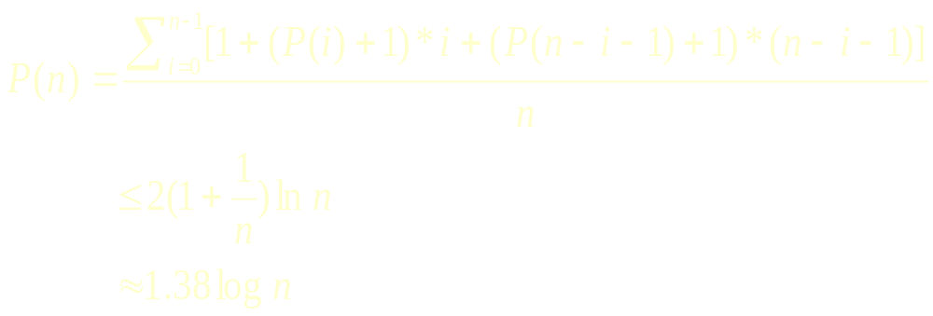
平均性能
n 个结点二叉查找树的可能有n种形态，如果这些形态出现的概率是相等的。设P（n）为查找n个结点的二叉查找树的平均查找时间，则

Slide 55
二叉查找树
二叉查找树的定义
二叉查找树的操作
二叉查找树的性能
二叉查找树类的实现

Slide 56
二叉排序树类的设计
采用标准的二叉链表存储一棵二叉查找树需要一个指向根节点的数据成员
公有的成员函数：find、insert和remove 以及构造、析构函数
二叉查找树的插入、删除和查找都是通过递归实现的，而这三个公有函数的参数表中并不需要包含递归参数。为此，对于每个公有的成员函数都定义了一个对应的带有递归参数的私有的成员函数

Slide 57
二叉排序树类的定义
template <class Type>
class BinarySearchTree
{private:
struct BinaryNode
{ Type data;
BinaryNode *left;
BinaryNode *right;
BinaryNode( const Type & thedata,
BinaryNode *lt, BinaryNode *rt )
: data( thedata ), left( lt ), right( rt ) { }
};
BinaryNode *root;

Slide 58
public:
BinarySearchTree( BinaryNode *t = NULL ) {root = t;}
~BinarySearchTree( );
bool find( const Type & x ) const;
void insert( const Type & x );
void remove( const Type & x );
private:
void insert( const Type & x, BinaryNode * & t ) const;
void remove( const Type & x, BinaryNode * & t ) const;
bool find( const Type & x, BinaryNode *t ) const;
void makeEmpty( BinaryNode * & t );
};

Slide 59
二叉排序树类的设计特点
一个内嵌的BinaryNode类
数据成员只有一个，树根
公有的成员函数通过调用私有的递归函数完成相应的功能

Slide 60
find函数的实现
template <class Type>
bool BinarySearchTree<Type>::find( const Type &x ) const
{ return find( x, root ); }
template <class Type>
bool BinarySearchTree<Type>::find( const Type & x,
BinaryNode *t ) const
{if( t == NULL ) return false;
else if( x < t->data ) return find( x, t->left );
else if( t->data < x ) return find( x, t->right );
else return true;
}

Slide 61
insert函数的实现
template <class Type>
void BinarySearchTree<Type>::insert( const Type & x )
{ insert( x, root ); }
template <class Type>
void BinarySearchTree<Type>::insert( const Type & x, BinaryNode *&t )
{ if( t == NULL )
t = new BinaryNode( x, NULL, NULL );
else if( x < t->data ) insert( x, t->left );
else if( t->data < x ) insert( x, t->right );
}

Slide 62
insert函数设计说明
私有的insert函数的第二个形式参数，它是一个指向结点的指针的非常量引用。
这个引用符号不能省略。正是这个引用，使得新插入的结点和它的父结点之间关联了起来。

Slide 63
remove函数的实现
template <class Type>
void BinarySearchTree<Type>::remove(
const Type & x )
{
remove( x, root );
}

Slide 64
template <class Type>
void BinarySearchTree<Type>::remove( const Type & x,
BinaryNode * & t )
{ if( t == NULL ) return;
if( x < t->data ) remove( x, t->left );
else if( t->data < x ) remove( x, t->right );
else if( t->left != NULL && t->right != NULL ) {
BinaryNode *tmp = t->right;
while (tmp->left != NULL) tmp = tmp->left;
t->data = tmp->data;
remove( t->data, t->right );
}
else { BinaryNode *oldNode = t;
t = ( t->left != NULL ) ? t->left : t->right;
delete oldNode;
}
}

Slide 65
remove函数设计说明
同样请注意私有的remove函数的参数，它的第二个参数也是指向结点的指针的引用。
与插入过程一样，这个引用也不能去掉。正是这个引用使得被删结点的父结点和被删结点的儿子连接起来。

Slide 66
二叉查找树类的使用
int main ()
{ int a[] = {10, 8, 6, 21, 87, 56, 4, 0 , 11, 3, 22, 7, 5, 34, 1, 2, 9};
BinarySearchTree<int> tree;
for (int i = 0; i < 17; ++i) tree.insert(a[i]);
cout << endl << "find 2 is " << (tree.find(2)?"true":"false") << endl;
tree.remove(2);
cout << "after delete 2, find 2 is " << (tree.find(2)?"true":"false") << endl;
cout << "find 3 is " << (tree.find(3)?"true":"false") << endl;
tree.remove(3);
cout << "after delete 3, find 3 is " << (tree.find(3)?"true":"false") << endl;
cout << "find 21 is " << (tree.find(21)?"true":"false") << endl;
tree.remove(21);
cout << "after delete 21, find 21 is " << (tree.find(21)?"true":"false")
<< endl;
return 0;
}

Slide 67
10
8
21
6
11
87
9
56
4
7
0
22
3
34
1
2

Slide 68
第8章 动态查找表
二叉查找树
AVL树
红黑树(*)
AA树(*)
伸展树(*)
B树和B+树
STL中的动态查找表(*)

Slide 69
AVL树
AVL树的定义
AVL树的插入操作(*)
AVL树的删除(*)
AVL树类的实现(*)

Slide 70
平衡二叉查找树
当树退化为链表时，树的优点荡然无存。要使查找树的性能尽可能好，就要使得树尽可能丰满。要构造一个丰满树很困难，一种替代的方案是平衡树。
A
E
B
C
F
C
G
D
B
D
E
A
F
G

Slide 71
二叉平衡树
二叉平衡树就是满足某种平衡条件的二叉查找树
平衡条件：
  容易维护
  保证树的高度是O(logN)

Slide 72
平衡条件
最简单的想法是让左右子树有同样的高度。但它并不能保证树是矮胖的。
另一个想法是要求每个节点的左右子树都有同样的高度。这个条件能保证树是矮胖的，但这个条件太苛刻，只有满二叉树才满足这个条件。
将上述条件稍微放宽一些就是二叉平衡查找树。

Slide 73
平衡树的定义
平衡因子（平衡度）：结点的平衡度是结点的左子树的高度－右子树的高度。
空树的高度定义为-1。
平衡二叉树：每个结点的平衡因子都为 ＋1、－1、0 的二叉树。或者说每个结点的左右子树的高度最多差1的二叉树。
可以证明平衡树的高度至多约为：1.44log(N+2) -1.328

Slide 74
-1
-1
14
14
+1
-1
+2
-1
9
28
9
28
0
0
+1
-1
+1
+1
-1
5
12
18
50
5
18
50
0
0
0
0
0
0
0
30
60
3
7
17
30
60
3
17
0
0
0
0
53
63
53
63
是平衡树不是丰满树
不是平衡树

Slide 75
平衡二叉树的查找性能
与二叉树的高度成正比
定理：具有 N 个结点的平衡树，高度 h 满足：log₂(N+1) <= h <= 1.44log₂(N+1) - 0.328;
因此，平衡二叉树的操作都是O(logN)

Slide 76
第8章 动态查找表
二叉查找树
AVL树
红黑树(*)
AA树(*)
伸展树(*)
B+树
STL中的动态查找表(*)

Slide 77
B +树
到目前为止，一直都假设我们可以把整个数据结构都放在计算机的内存中。但是假设如果我们的数据量太大，以致内存放不下时，我们就必须有驻留在磁盘上的数据结构。如果是这样的话，大O模型已不再有意义了。
问题在于大O分析法假设所有的操作都是等效率的。但事实上却不是这样的，特别是涉及到磁盘I/O。一个磁盘操作可以等价许多内存操作
目标：减少磁盘访问次数

Slide 78
直观的概念
假设有10,000,000条记录，再假设这些数据内存里是放不下的，我们一秒钟可以执行两千五百万条指令，或进行6次磁盘访问。
非平衡的二叉查找树的最坏情况：树会有线性的深度，因此，将需要10,000,000次磁盘访问。需要463小时
平均情况：一次成功的查找需要1.38logN次磁盘访问，因为log10,000,000接近于24，那么平均查找将需要32次磁盘访问，也就是5秒钟。
典型情况：在随机构造的树中，某些结点的深度将会是平均深度的三倍，于是就需要100次磁盘访问，即16秒。

Slide 79
解决方法
把磁盘访问次数降低到一个很小的常数，比如说3或者4。
方法：增加树的分叉，就能降低树的高度，即采用M叉查找树
M叉查找树的最佳高度为：log_{M}N

Slide 80


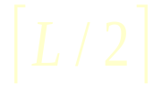
B+树
B+树是满足某些平衡条件的M叉树。
M阶的B+树是具有以下性质的B叉树：
  数据项被存贮在叶子中。
  非叶子结点至多保存M-1个键来引导查找，键i表示了子树i+1中键的最小值。
  根或者是叶子，或者是有2到M个儿子。
  除根之外所有的非叶结点的儿子数为 到M之间。这保证了B树不会退化成二叉树。
  所有的叶子都在同一层上，并且对于某个L要有 到L个数据项

Slide 81
一棵5阶的B+树
35
50
64
8
15
23
30
41
46
55
60
70
79
1
3
5
8
9
11
15
16
18
19
21
23
25
26
27
30
31
32
33
34
35
38
40
41
42
43
44
45
46
47
48
50
51
52
53
55
57
59
60
61
62
64
66
68
70
73
77
79
81
82
每个节点是一个磁盘块
L = 5 查找过程：

Slide 82
L和M的选择
外存读写单位为块，一个块存放一个结点能使IO效率最高。假设一个块的容量8,192字节
M的选择：如果每个键要占用32字节。因此在一棵M阶B树中，可以有M-1个键，总的数据量就是32M-32个字节加上M个分支。而且因为每个分支其实是另一个磁盘块的块号，假设分支的大小是4个字节。那么分支就要占去4M个字节。则一个非叶子结点总的内存需要量是36M-32字节。要36M-32不超过8,192的M的最大值是228，于是选择 M=228。
假如每条数据记录要256字节，则一块中可以存储32条记录，所以L就取为32。每个叶子有16到32条数据记录。

Slide 83
B+树的插入
从树根开始查找应该插入的叶结点
叶结点不满：把新节点插入叶子，重新调整该叶子中数据的顺序
叶子已经装满 ：通过分裂该叶子，形成两个半满的叶子来插入一个新的项 。
  更新父节点
  如果父亲的儿子数量已经满了，我们就继续分裂父亲。最坏情况要分裂根。这就是为什么根节点允许只有两个孩子。

Slide 84
插入7
35
50
64
8
15
23
30
40
46
55
60
70
79
1
3
5
7
8
9
11
15
16
18
19
21
23
25
26
27
30
31
32
33
34
35
37
38
40
42
43
44
45
46
47
48
50
51
52
53
55
57
59
60
61
62
64
66
68
70
73
77
79
81
82

Slide 85
插入41
35
50
64
8
15
23
30
40
43
46
55
60
70
79
1
3
5
7
8
9
11
15
16
18
19
21
23
25
26
27
30
31
32
33
34
35
37
38
40
41
42
43
44
45
46
47
48
50
51
52
53
55
57
59
60
61
62
64
66
68
70
73
77
79
81
82

Slide 86
插入22
19
35
50
64
8
15
23
30
40
43
46
55
60
70
79
1
3
5
7
8
9
11
15
16
18
19
21
22
23
25
26
27
30
31
32
33
34
35
37
38
40
41
42
43
44
45
46
47
48
50
51
52
53
55
57
59
60
61
62
64
66
68
70
73
77
79
81
82

Slide 87
B+树的删除
删除操作首先查找到要删除的项，然后删除它
如果此时它所在的叶子的元素数量正好满足要求的最小值，删除该项就会使它低于最小值
  如果邻居不是最少的情况，就借一个过来领养；
  如果邻居也处于最少的情况，就把两个结点合并成一个满的结点。很不幸的是，在这种情况下父亲就失去了一个儿子。如果它引起父亲的儿子数少于了最小值，我们就要使用同样的策略了。这个过程一直向上进行过滤到根。如果在寄养的过程中，根只剩下了一个儿子，就把根删除，让它的儿子作为新的树根，这也是唯一能使B树变矮的情况。

Slide 88
删除32
19
35
50
64
8
15
23
30
40
43
46
55
60
70
79
1
3
5
7
8
9
11
15
16
18
19
21
22
23
25
26
27
30
31
33
34
35
37
38
40
41
42
43
44
45
46
47
48
50
51
52
53
55
57
59
60
61
62
64
66
68
70
73
77
79
81
82

Slide 89
删除16
35
50
64
8
19
23
30
40
43
46
55
60
70
79
1
3
5
7
8
9
11
15
18
19
21
22
23
25
26
27
30
31
33
34
35
37
38
40
41
42
43
44
45
46
47
48
50
51
52
53
55
57
59
60
61
62
64
66
68
70
73
77
79
81
82

Slide 90
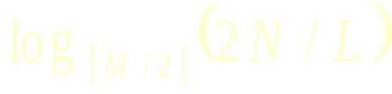
B+树的时间效益
对于N个记录的数据集，最坏情况下有2N/L个叶结点。最坏情况下树的深度为
一般3-4层的索引就能容纳很大的数据量。
查找至多需要5次读磁盘，插入和删除比查找多一次写磁盘。如果需要节点的分裂或归并至多再需要4次写磁盘。但分裂或归并是很少发生的，均摊到每个操作时可以忽略不计

Slide 91
第8章 动态查找表
二叉查找树
AVL树
红黑树(*)
AA树(*)
伸展树(*)
B+树
STL中的动态查找表(*)

Slide 92
STL中的动态查找表
STL中的查找表称为关联容器。
关联容器支持高效的通过关键字的读写。
最基本的两个关联容器是set和map。
集合（set）
映射（map）

Slide 93
set
set是一个排序后的容器，该容器中的元素不允许重复。
许多用于vector和list的函数也适用于set。
特别是，set中也有两个迭代器iterator和const_iterator，可以通过这两个迭代器遍历set。
作为一个动态查找表，set提供插入、删除和查找功能。

Slide 94
插入
函数原型
pair<iterator, bool> insert(const object &x);
Pair是STL中的类模板，它有两个数据成员。该类模板有两个模板参数，分别指出它的两个数据成员的类型。它还包含两个成员函数：first和second。first返回它的第一个数据成员的值，second返回它的第二个数据成员的值。

Slide 95
删除
set的删除函数有三个版本：
  int erase(const object &x) ;
  iterator erase(iterator itr) ;
  iterator erase(iterator start, iterator end);

Slide 96
查找
函数原型
iterator find(const object &x) const;
该函数返回x在set中的位置。如果x在集合中不存在，则返回的迭代器指向集合尾。

Slide 97
STL中的动态查找表
STL中的查找表称为关联容器。
关联容器支持高效的通过关键字的读写。
最基本的两个关联容器是set和map。
集合（set）
映射（map）

Slide 98
映射
映射是用来存储由关键字(key)和值(value)组成的序偶的集合。在一个集合中，关键字必须是唯一的，不同的关键字可以对应相同的值。
允许的操作：与set类似

Slide 99
map的使用实例
模拟一本通信录的管理。我们将通信录存放在一个map中。这个map的关键字是姓名，值是对应的居住地

Slide 100
#include <iostream>
#include <map>
#include <string>
using namespace std;
int main()
{ map <string,string> s;
string name[6] = {"钱一","孙二","张三","李四","王五","赵六"};
string addr[6] = {"上海","南京","杭州","南京","南京","杭州"};
map<string,string>::iterator p;
for (int i=0; i<6; ++i) s.insert(pair<string, string>(name[i], addr[i]));
cout << "the content of s: " << endl;
for (p=s.begin(); p!=s.end(); ++p)
cout << p->first << '\t' << p->second << endl;
p = s.find("张三");
cout << "\nfind(\"张三\"): " << p->first << '\t' << p->second << endl;
s.erase("张三");
cout << "after erase(\"张三\"), the content of s: " << endl;
for (p=s.begin(); p!=s.end(); ++p)
cout << p->first << '\t' << p->second << endl;
cout << endl;
return 0;
}

Slide 101
总结
动态查找表是最常用的数据结构之一。
动态查找表的最基本的组织方式是二叉查找树。最差性能是线性的
平衡树：AVL树、红黑树、AA树。最差性能是对数的。
平衡树中的每个结点都要维护一个平衡信息，另一种可供选择的数据结构是伸展树。对N个连续的操作而言，能保证平均每个操作的时间性能是对数的。
外存储器上的动态查找表B+树。

Slide 102
第9章 哈希法
哈希法，也称散列法。它不用比较的办法，而是直接根据所求结点的关键字值 KEY 找到这个结点。因此，它的时间复杂性为 O(1)，优于任何其它的查找算法。但它不支持有关有序操作。
基本概念
哈希函数
冲突解决
哈希表类的实现

Slide 103
基本概念
假设我们处理的所有的数据元素的关键字都是较小的非负整数，从0到65535。我们可以用一个简单的数组按如下步骤实现这些操作。
  初始化：将一个下标为0到65535的数组a初始化为一个特殊的、表示单元为空的值
  insert(i)：将i存放到a[i.key]中
  find(i)：取出a[i.key]的值
  remove(i)：将a[i.key]重新设为空值。
每种操作的时间很明显是个常量

Slide 104
方案的缺陷
假设关键字有32位的整数而不是16位的整数。那么数组a必须能保存40亿个项，这是不实际的。
如果这些关键字不是整数而是字符串（有时甚至是更一般的信息），它们不能用来作为数组的下标。

Slide 105
解决方案
问题一：用一个将大数字映射成一个较小的、更容易管理的数字的函数来达到这个目的。将一个项映射成一个较小的下标的函数称为散列函数（hash function）。
问题二：能将字符串解释为一个整数。

Slide 106
第9章 哈希法
哈希法，也称散列法。它不用比较的办法，而是直接根据所求结点的关键字值 KEY 找到这个结点。因此，它的时间复杂性为 O(1)，优于任何其它的查找算法。但它不支持有关有序操作。
基本概念
哈希函数
冲突解决
哈希表类的实现

Slide 107
哈希函数
每个结点在表中的存储位置是由一个函数H确定。该函数以结点的关键字值为参数，计算出该关键字对应的结点的存储位置。该函数称为哈希函数
哈希函数的值域为 0 - m-1
哈希函数的选择标准
  计算速度快
  散列地址尽可能均匀，使得冲突机会尽可能的少

Slide 108
常用的哈希函数
直接地址法
除留取余法
数字分析法
平方取中法
折叠法

Slide 109
直接地址法
H(key) = key 或 H(key) = a×key ＋ b 如：关键字集合为{100，400，600，200，800，900}，取散列函数为H（x）=key，则需要901个单元。取H(x)=x/100，需要10个单元。

Slide 110
除留余数法
H(key)= key MOD p 或 H(key)= key MOD p + c 这里 p 为小于等于m素数。如：m = 1024, 则 p = 1019 。
最常用，余数总在 0 ～ p-1 之间。
选取 p 为质数的理由：
  设 key 值都为奇数，选 p 为偶数；则 H(key) = key MOD p ，结果为奇数，一半单元被浪费掉。
  设 key 值都为 5 的倍数，选 p 为 95；则 H(key) = key MOD p ，结果为：0、 5、10、15、…… 90 。4/5 的单元被浪费掉。

Slide 111
数字分析法
对关键字集合中的所有关键字，分析每一位上数字分布。取数字分布均匀的位作为地址的组成部分

Slide 112
3 4 7 0 5 2 4
3 4 9 1 5 8 7
3 4 8 2 5 9 6
3 4 8 5 5 7 0
3 4 8 6 5 0 5
3 4 9 8 5 5 8
3 4 7 9 5 7 1
────────
① ② ③ ④ ⑤ ⑥ ⑦
第1、2、5列对区分不同的关键字完全没有意义，第3列意义较小。于是可以只选择4、6、7三列的值。

Slide 113
平方取中法
如果关键字中各位的分布都比较均匀，但关键字的值域比数组规模大，则可以将关键字平方后，取其结果的中间各位作为散列函数值。由于中间各位和每一位数字都有关系，因此均匀分布的可能性较大。
比如：4731 * 4731 = 22，382，361。中间部分究竟要选取几位，依赖于散列表的单元总数。若散列表总共有100 个单元，我们可以选取最中间的部分，即第4、5位，那么关键字值为4731的结点的散列地址可选为82。

Slide 114
折叠法
如果关键字相当长，以至于和散列表的单元总数相比大得多时，可采用此法。
具体实现：是选取一个长度后，将关键字按此长度分组相加。
例如，关键字值为542242241，按3位折叠，可以得到542+242+241=1025。抛弃进位，得到散列结果为25。

Slide 115
第9章 哈希法
哈希法，也称散列法。它不用比较的办法，而是直接根据所求结点的关键字值 KEY 找到这个结点。因此，它的时间复杂性为 O(1)，优于任何其它的查找算法。但它不支持有关有序操作。
基本概念
哈希函数
冲突解决
哈希表类的实现

Slide 116
冲突问题
要选择一个一一对应的哈希函数很困难。一般的哈希函数都是多对一。当两个以上的关键字映射到一个存储单元时，称为冲突或碰撞。
冲突解决的方法：
  闭散列表：利用本散列表中的空余单元
    线性探测法
    二次探测法
    再次散列法
  开散列表：将碰撞的结点存放在散列表外的各自的线性表中（链接法）

Slide 117
线性探测法
当散列 发生冲突时，探测下一个单元，直到发现一个空单元
在一个规模为11的散列表中依次插入关键字17、12，23，60、29、38 ，采用的散列函数为H(key) = key MOD 11。
0
1
2
3
4
5
6
7
8
9
10
12
23
60
17
29
38

Slide 118
删除和查找
查找：
计算 addr = H(key)
while (addr的内容非空&& 不等于要查找的键）
++addr
if (addr内容为空）没有找到 else 找到
删除：一般来讲，删除某一元素，先要找到该元素，然后把该空间的内容清空。但这样就给查找带来了问题，某些元素会查不到。解决的方案是采用迟删除，即不真正删除元素，而是做一个删除标记。

Slide 119
冲突问题
要选择一个一一对应的哈希函数很困难。一般的哈希函数都是多对一。当两个以上的关键字映射到一个存储单元时，称为冲突或碰撞。
冲突解决的方法：
  闭散列表：利用本散列表中的空余单元
    线性探测法
    二次探测法
    再次散列法
  开散列表：将碰撞的结点存放在散列表外的各自的线性表中（链接法）

Slide 120
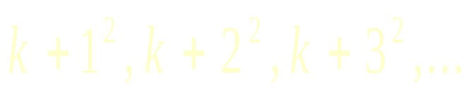
二次探测法
二次探测法：地址序列为
问题：
  是否能保证每次探测到的是新单元？
  是否能保证当表没有满时一定能插入？

Slide 121

定理：
如果采用二次探测法，并且表的大小是一个素数，那么，如果表至少有一半是空的，新的元素总能被插入。而且，在插入过程中，没有一个单元被探测两次。
证明：
设M是表的大小。假设M是一个大于3的奇素数。我们说明前
个替换单元（包括初始单元）是不同的。这些单元中的某两个单元是H+i²(mod M)和H+j²(mod M)，其中，用反证法，
假设这两个单元是相同的，但i≠j，那么

Slide 122
H+i² ≡ H+j²(mod M)
i² ≡ j²(mod M)
i² - j² ≡ 0(mod M)
(i – j)(i + j) ≡ 0(mod M)
因为M是素数，所以i – j或i + j是可以被M整除的。因为i和j是不同的，并且它们的和小于M，因此，这些可能性都不可能出现。这样我们得到了一个矛盾。它遵从前 个替换单元（包括初始单元）是不同的，并且保证如果表至少有一半是空的，新的元素总能被插入。

Slide 123
冲突问题
要选择一个一一对应的哈希函数很困难。一般的哈希函数都是多对一。当两个以上的关键字映射到一个存储单元时，称为冲突或碰撞。
冲突解决的方法：
  闭散列表：利用本散列表中的空余单元
    线性探测法
    二次探测法
    再次散列法
  开散列表：将碰撞的结点存放在散列表外的各自的线性表中（链接法）

Slide 124
再次散列法
采用第二个散列函数。第i次碰撞时，地址为f(i) = i*hash₂(x)
Hash₂的选择是非常重要的。建议采用hash₂(x) = R - (x mod R)，其中R是小于表长的一个素数

Slide 125
冲突问题
要选择一个一一对应的哈希函数很困难。一般的哈希函数都是多对一。当两个以上的关键字映射到一个存储单元时，称为冲突或碰撞。
冲突解决的方法：
  闭散列表：利用本散列表中的空余单元
    线性探测法
    二次探测法
    再次散列法
  开散列表：将碰撞的结点存放在散列表外的各自的线性表中（链接法）

Slide 126
链地址法
  将具有同一散列地址的结点保存于 M 存区的各自的链表之中。书上介绍的是外链法，通常用于组织存在于外存设备上的数据文件。
∧
K₁
K₂
K₃
∧
同义链，同一散列地址
∧
∧
∧
K₄
K₅
K₆
∧
同义链，同一散列地址
∧
∧
∧
10
∧
∧

Slide 127
第9章 哈希法
哈希法，也称散列法。它不用比较的办法，而是直接根据所求结点的关键字值 KEY 找到这个结点。因此，它的时间复杂性为 O(1)，优于任何其它的查找算法。但它不支持有关有序操作。
基本概念
哈希函数
冲突解决
哈希表类的实现

Slide 128
哈希表类的实现
哈希表类的抽象类
闭散列表
开散列表

Slide 129
哈希表类的抽象类
抽象类规定散列表必须支持的三个操作：插入、查找和删除。
散列表的用户在使用散列表时必须提供一个函数，从数据元素中提取出关键字字段并把它转换成整型数。为此，需要一个数据成员key。它是一个指向函数的指针。
如果数据元素就是整型数，可以直接用这个整型数，但key需要值，于是设置一个缺省函数。

Slide 130
哈希表类的抽象类
template <class Type>
class hashTable
{ public:
virtual bool find(const Type &x) const = 0;
virtual bool insert(const Type &x) = 0;
virtual bool remove(const Type &x) = 0;
protected:
int (*key)(const Type &x);
static int defaultKey(const int &k) {return k;}
};

Slide 131
哈希表类的实现
哈希表类的抽象类
闭散列表
开散列表

Slide 132
闭散列表类的实现
闭散列表是用一个数组实现，数组的大小是由用户定义散列表时指定
由于闭散列表中的删除是用迟删除的方法实现的，为此每个数组元素除了要保存对应的数据元素之外还必须保存一个数组元素的状态。
必须定义数组元素的类型。
由于迟删除会引起性能下降，希望有一个真正实现删除的函数

Slide 133
闭散列表类的定义
template <class Type>
class closeHashTable:public hashTable<Type>
{ private:
struct node {
Type data;
int state; //0 -- empty 1 -- active 2 -- deleted
node() {state = 0;}
};
node *array;
int size;

Slide 134
public:
closeHashTable(int length = 101,
int (*f)(const Type &x) = defaultKey);
~closeHashTable() {delete [] array;}
bool find(const Type &x) const;
bool insert(const Type &x);
bool remove(const Type &x) ;
void rehash();
};

Slide 135
构造函数
template <class Type>
closeHashTable<Type>::closeHashTable
(int length, int (*f)(const Type &x) )
{
size = length;
array = new node[size];
key = f;
}

Slide 136
insert函数的实现
template <class Type>
bool closeHashTable<Type>::insert(const Type &x)
{int initPos, pos ;
initPos = pos = key(x) % size;
do { if (array[pos].state != 1) {
array[pos].data = x;
array[pos].state = 1;
return true; }
if (array[pos].state == 1 && array[pos].data == x)
return true;
pos = (pos+1) % size;
} while (pos != initPos);
return false;
}

Slide 137
remove函数的实现
template <class Type>
bool closeHashTable<Type>::remove(const Type &x)
{int initPos, pos ;
initPos = pos = key(x) % size;
do {
if (array[pos].state == 0) return false;
if (array[pos].state == 1 && array[pos].data == x)
{ array[pos].state = 2; return true;}
pos = (pos+1) % size;
} while (pos != initPos);
return false;
}

Slide 138
find函数的实现
template <class Type>
bool closeHashTable<Type>::find(const Type &x) const
{ int initPos, pos ;
initPos = pos = key(x) % size;
do {
if (array[pos].state == 0) return false;
if (array[pos].state == 1 && array[pos].data) == x)
return true;
pos = (pos+1) % size;
} while (pos != initPos);
return false;
}

Slide 139
rehash函数的实现
rehash函数重新整理散列表，将那些被删除的元素真正地从散列表中删去。
该函数首先重新申请一块存储散列表的空间，将原来空间中的活动的数据元素插入到这块新的空间中，释放原来的空间

Slide 140
template <class Type>
void closeHashTable<Type>::rehash()
{node *tmp = array;
array = new node[size];
for (int i = 0; i < size; ++i) {
if ( tmp[i].state == 1)
insert(tmp[i].data);
}
delete [] tmp;
}

Slide 141
哈希表类的实现
哈希表类的抽象类
闭散列表
开散列表

Slide 142
开散列表的实现
开散列表是将所有散列到同一地址的元素链成一个单链表，于是需要定义了一个单链表中的结点类。
散列表保存在一个数组中，数组的每个元素是一个指针，指向对应的单链表的首地址。
开散列表的行为符合散列表抽象类的要求。除了构造函数和析构函数之外，还支持插入、删除和查找操作

Slide 143
开散列表类的定义
template <class Type>
class openHashTable:public hashTable<Type>
{ private:
struct node {
Type data;
struct node *next;
node (const Type &d) { data = d; next = NULL;}
node () {next = NULL;}
};
node **array;
int size;
public:
openHashTable(int length = 101, int (*f)(const Type &x) = defaultKey);
~openHashTable() ;
bool find(const Type &x) const;
bool insert(const Type &x);
bool remove(const Type &x) ;
};

Slide 144
开散列表的构造函数
template <class Type>
openHashTable<Type>::openHashTable(int length, int (*f)(const Type &x) )
{
size = length;
array = new node*[size];
key = f;
for (int i = 0; i< size; ++i) array[i] = new node;
}

Slide 145
开散列表的析构函数
析构函数不仅要释放存放散列表的数组的空间，还要释放每个单链表中所有结点的空间

Slide 146
template <class Type>
openHashTable<Type>::~openHashTable()
{ node *p, *q;
for (int i = 0; i< size; ++i){
p = array[i];
do { q= p->next; delete p;
p = q; } while (p!=NULL);
}
delete [] array;
}

Slide 147
insert函数的实现
template <class Type>
bool openHashTable<Type>::insert(const Type &x)
{ int pos ;
node *p;
pos = key(x) % size;
p = array[pos]->next;
while (p != NULL && !(p->data == x)) p = p->next;
if (p == NULL) {
p = new node(x);
p->next = array[pos]->next;
array[pos]->next = p;
return true; }
return false;
}

Slide 148
remove函数的实现
template <class Type>
bool openHashTable<Type>::remove(const Type &x)
{int pos ;
node *p, *q;
pos = key(x) % size;
p = array[pos];
while (p->next != NULL && !(p->next->data == x) )
p = p->next;
if (p->next == NULL) return false;
else { q = p->next;
p->next = q->next;
delete q;
return true; }
}

Slide 149
find函数的实现
template <class Type>
bool openHashTable<Type>::find(const Type &x) const
{int pos ;
node *p;
pos = key(x) % size;
p = array[pos];
while (p->next != NULL && !(p->next->data == x) )
p = p->next;
if (p->next != NULL) return true;
else return false;
}

Slide 150
散列表类的应用
将一组学生信息用一个散列表来保存。每个学生保存的信息有学号和姓名
散列表的操作需要比较数据元素是否相等，因此学生信息类必须提供一个比较相等的重载函数。
散列表操作还需要一个从学生对象提取这个对象的关键字的整型数的函数。

Slide 151
student类的定义
class student{
int s_no;
char s_name[10];
public:
int getNo() const {return s_no;}
friend ostream &operator<<(ostream &os,
const student &s);
friend istream &operator>>(istream &is, student &s);
friend bool operator==(const student &s1,
const student &s2)
{return s1.s_no == s2.s_no;}
};

Slide 152
myHash函数的定义
int myHash(const student &s)
{
return s.getNo();
}

Slide 153
要用散列法存储学生信息，只需要定义一个开散列表或闭散列表类的对象，如下所示
closeHashTable<student> ht(13, myHash);
或
openHashTable<student> ht(13, myHash);
要插入一个存放在对象student1中的学生，可以调用
ht.insert(student1);
如果要将一组整型数放入一个散列表，那就更简单了。我们不再需要将对象转换成整型数的函数。这个散列表的定义可以写为
closeHashTable<int> ht(13);

Slide 154
总结
散列存储结构最“忠实”地表达了集合结构。
散列结构不是利用数据元素之间的关系，而是利用散列函数来查找元素，因此在理想的情况下可以在常量的时间内实现insert、remove和find操作。
本章讨论了散列表实现中需要解决的问题，包括散列函数的选择、碰撞的解决。在此基础上实现了开散列表类和闭散列表类。

Slide 155
第10章 排序
引言
插入排序
选择排序
交换排序
归并排序
外排序(*)

Slide 156
引言
所谓排序就是把集合中的数据元素按照它们的关键字的非递减或非递增序排成一个序列。
稳定与非稳定排序：假定在待排序的集合中存在多个关键字值相同的数据元素。如果经过排序后，这些数据元素的相对次序保持不变则称为稳定排序，否则称为不稳定排序。
内排序与外排序：
  内排序是指被排序的数据元素全部存放在计算机的内存之中，并且在内存中调整数据元素的相对位置。
  外排序是指在排序的过程中，数据元素主要存放在外存储器中，借助于内存储器逐步调整数据元素之间的相对位置。

Slide 157
第10章 排序
引言
插入排序
选择排序
交换排序
归并排序
外排序(*)

Slide 158
插入排序
基本原理：
首先将由第一个数据元素组成的序列看成是有序的，然后将剩余的n-1个元素依次插入到前面的已排好序的子序列中去，使得每次插入后的子序列也是有序的。

Slide 159
初始时
54
27
88
93
45
66
87
12
34
1
27
54
88
93
45
66
87
12
34
2
27
54
88
93
45
66
87
12
34
3
27
54
88
93
45
66
87
12
34
4
27
45
54
88
93
66
87
12
34
5
27
45
54
66
88
93
87
12
34
6
27
45
54
66
87
88
93
12
34
7
12
27
45
54
66
87
88
93
34
8
12
27
34
45
54
66
87
88
93

Slide 160
几种常见的插入排序
根据往已经排好序的有序数据表中插入的不同方法，可以将插入排序分为：
  直接插入排序
  折半插入排序
  希尔排序

Slide 161
直接插入排序
假定待排序的是数组a，它共有n个 数组元素。那么对于每个1 <=j<n的j，将 a[j]插入到已经排好序的序列a[0]，a[1], a[2],……, a[j-1] 中去。
首先将a[j]放入到一个某个变量tmp中。然后从右到左与a[j-1]……, a[2], a[1], a[0]，进行比较。
  若tmp < a[j-1]，将a[j-1]的内容移到a[j]中去
  若x < a[j-2]，将a[j-2]的内容移到a[j-1]中去
  重复这个过程，直至找到比tmp小的数组元素a[k]，将tmp存入a[k+1]。
  如果一直找到a[0]都没有找到一个小于tmp的值，将tmp存入a[0]。

Slide 162
直接插入排序算法
template <class T>
void simpleInsertSort(T a[], int size)
{int k;
T tmp;
for (int j=1; j<size; ++j) {
tmp = a[j];
for ( k = j-1; tmp < a[k] && k >= 0; --k)
a[k+1] = a[k];
a[k+1] = tmp;
}
}

Slide 163
时间复杂度分析
因为简单插入排序是两层循环嵌套，因此时间复杂度是O(N²)的。
该上限是可达的。当输入是逆序的时候，达到上限。
当输入已排序时，运行时间是O(N)。因为内层循环只执行一个周期
适用情况：排序元数较少，且几乎是已排序的

Slide 164
几种常见的插入排序
根据往已经排好序的有序数据表中插入的不同方法，可以将插入排序分为：
  直接插入排序
  折半插入排序
  希尔排序

Slide 165
折半插入排序
利用二分查找法，快速地找到a[j]的插入位置。从而达到减少比较次数的目的
最坏情况下总的比较次数还是O（n²）

Slide 166
几种常见的插入排序
根据往已经排好序的有序数据表中插入的不同方法，可以将插入排序分为：
  直接插入排序
  折半插入排序
  希尔排序

Slide 167
希尔排序
希尔排序是插入排序算法的改进
直接插入排序的高代价主要由大量的移动产生
希尔的想法是避免大量的数据移动，先是比较那些离得稍远些的元素，这样，一次交换就相当于直接插入排序中的多次交换。然后比较那些离得近一点的元素，以此类推，逐步逼近直接的插入排序

Slide 168
希尔排序算法思想
设待排序的对象序列有n个对象，
首先取一个整数gap < n作为增量，
将全部对象分为gap个子序列，
所有距离为gap的对象放在同一个序列中，
在每一个子序列中分别施行直接插入排序，
然后缩小增量gap，
重复上述的子序列划分和排序工作，直到最后取gap为1为止。

Slide 169
希尔排序法的执行实例
增量序列是{5，3，1}时
初始时
54
27
33
93
45
16
87
12
34
66
11
88
5排序
11
27
12
34
45
16
87
33
93
66
54
88
3排序
11
27
12
34
33
16
66
45
88
87
54
93
1排序
11
12
16
27
33
34
45
54
66
87
88
93

Slide 170
希尔排序的性质
一个h_{k}-有序的数组经过h_{k-1}-排序后仍然是h_{k}-有序的。
上述性质保证了所有的交换都是有序的。
不同的增量序列有不同的时间性能。
希尔建议gap从N/2开始平分直到gap为1，之后程序可终止。
应用希尔增量，最坏的时间复杂性是O(N²)，平均时间复杂性是O(N^{3/2})。

Slide 171
希尔排序算法
template <class T>
void shellSort(T a[], int size)
{int step, i, j;
T tmp;
for (step = size/2; step > 0; step /= 2) //step为希尔增量
for (i = step; i < size; ++i) {
tmp = a[i];
for (j = i - step; j >= 0 && a[j] > tmp; j -= step)
a[j+step] = a[j];
a[j+step] = tmp;
}
}

Slide 172
第10章 排序
引言
插入排序
选择排序
交换排序
归并排序
外排序(*)

Slide 173
选择排序
首先，从n个元素中选出关键字最小的元素。再从剩下的(n-1)个元素中选出关键字最小的元素，依次类推，每次从剩下的元素序列中挑出关键字最小的元素，直至序列中最后只剩下一个元素为止。这样，把每次得到的元素排成一个序列，就得到了按非递减序排列的排序序列。
直接选择排序
堆排序

Slide 174
直接选择排序
首先在所有元素中用逐个比较的方法选出最小元素，把它与第一个元素交换；然后在剩下的元素中再次用逐个比较的方法选出最小元素，把它与第二个元素交换；以此类推，直到所有元素都放入了正确的位置。
对k个元素而言，每次选出最小元素需要k-1次比较。因此排序一个n个元素组成的序列所需的比较次数为：
(n-1) + (n-2)+ …… + 2 + 1
= n(n-1)/2 = O(n²)

Slide 175
初始时
7
9
3
8
5
0
6
1
0
9
3
8
5
7
6
2
0
3
9
8
5
7
6
3
0
3
5
8
9
7
6
4
0
3
5
6
9
7
8
5
0
3
5
6
7
9
8
6
0
3
5
6
7
8
9

Slide 176
template <class T>
void simpleSelectSort(T a[], int size)
{int i, j, k; //k记录选择过程中最小元素的位置
T tmp;
for (i = 0; i < size -1; ++i) {
k = i;
for (j = i+1; j < size; ++j)
if (a[j] < a[k]) k = j;
tmp = a[i]; a[i] = a[k]; a[k] = tmp;
}
}

Slide 177
选择排序
首先，从n个元素中选出关键字最小的元素。再从剩下的(n-1)个元素中选出关键字最小的元素，依次类推，每次从剩下的元素序列中挑出关键字最小的元素，直至序列中最后只剩下一个元素为止。这样，把每次得到的元素排成一个序列，就得到了按非递减序排列的排序序列。
直接选择排序
堆排序

Slide 178
堆排序
直接选择排序在n个元素中选出最小元素需要n-1次比较。而利用基于堆的优先级队列选出最小元素只需要O(logN)的时间
排序N个元素，步骤如下：
  应用buildHeap对N个元素创建一个优先级队列
  通过调用N次deQueue取出每个项，结果就排好序了。
时间效益：建堆用了O(N)的时间，deleteMin是对数时间。因此总的时间是O(NlogN) 。

Slide 179
实现中的主要问题
空间问题：
  N元素的优先级队列需要N个空间，每次deQueue的元素也要放在一个空间中。因此需要两倍的空间。
解决方案：在每一次deQueue后，堆缩小1。因此，在堆中的最后那个位置能被用来存储刚被删去的元素。
假设有一个六个元素的堆。第一次deQueue产生了A1。现在堆中仅有五个元素，我们可以把A1放在位置6。下一个deQueue产生A2。因为堆中现在仅有四个元素，我们可以把A2放在位置5。
为了产生递增排序，可以采用最大堆。

Slide 180
例如，要排序39, 36, 58, 23, 44, 97, 31, 14, 26和77，先将这些元素创建一个堆
97
77
58
26
44
39
31
14
23
36
97 | 77 | 58 | 26 | 44 | 39 | 31 | 14 | 23 | 36
0 | 1 | 2 | 3 | 4 | 5 | 6 | 7 | 8 | 9

Slide 181
执行一次deQueue
77
44
58
26
36
39
31
14
23
77 | 44 | 58 | 26 | 36 | 39 | 31 | 14 | 23 | 97
0 | 1 | 2 | 3 | 4 | 5 | 6 | 7 | 8 | 9

Slide 182
再执行一次deQueue
58
44
39
26
36
23
31
14
58 | 44 | 39 | 26 | 36 | 23 | 31 | 14 | 77 | 97
0 | 1 | 2 | 3 | 4 | 5 | 6 | 7 | 8 | 9

Slide 183
堆排序的实现
基本上用的是堆操作。堆排序和优先级队列中的堆有三个细小的区别：
  堆排序用的是最大堆
  为了和其他的排序函数保持一致，数据从位置0开始存储。因此，对位置i中的结点，父结点在位置（i – 1）/ 2，左孩子在位置2i + 1，右孩子紧跟着左孩子
  在向下过滤时需要告知当前堆的大小
假设有了一个向下过滤的函数percolateDown，它有三个参数：第一个参数是待排序的数组，第二个参数是向下过滤的起始位置，第三个是目前堆的大小。

Slide 184
堆排序程序
template <class T>
void heapSort(T a[], int size)
{int i;
T tmp;
// 创建初始的堆
for( i = size / 2 - 1; i >= 0; i-- ) percolateDown( a, i, size );
//执行n-1次deQueue
for ( i = size - 1; i > 0; --i) {
tmp = a[0]; a[0] = a[i]; a[i] = tmp; //delete a[0]
percolateDown( a, 0, i );
}
}

Slide 185
percolateDown函数的实现
template <class T>
void percolateDown( T a[], int hole, int size )
{ int child;
T tmp = a[ hole ];
for( ; hole * 2 + 1 < size; hole = child )
{ child = hole * 2 + 1;
if( child != size - 1 && a[ child + 1 ] > a[ child ] )
child++;
if( a[ child ] > tmp ) a[ hole ] = a[ child ]; else break;
}
a[ hole ] = tmp;
}

Slide 186
第10章 排序
引言
插入排序
选择排序
交换排序
归并排序
外排序(*)

Slide 187
交换排序
交换排序就是根据序列中两个数据元素的比较结果来确定是否要交换这两个数据元素在序列中的位置。
交换排序的特点是：通过交换，将关键字值较大的数据元素向序列的尾部移动，关键字值较小的数据元素向序列的头部移动。
冒泡排序
快速排序

Slide 188
冒泡排序
从头到尾比较相邻的两个元素，将小的换到前面，大的换到后面。经过了从头到尾的一趟比较，就把最大的元素交换到了最后一个位置。这个过程称为一趟起泡。
然后再从头开始到倒数第二个元素进行第二趟起泡。经过了第二趟比较，又将第二大的元素放到了倒数第二个位置。
依次类推，经过第n-1趟起泡，将倒数第n-1个大的元素放入第2个单元。

Slide 189
初始时
7
9
3
8
5
0
6
1
7
3
8
5
0
6
9
2
3
7
5
0
6
8
9
3
3
5
0
6
7
8
9
4
3
0
5
6
7
8
9
5
0
3
5
6
7
8
9
6
0
3
5
6
7
8
9

Slide 190
冒泡排序法的实现
template <class T>
void bubbleSort(T a[], int size)
{ int i, j;
T tmp;
bool flag; //记录一趟起泡中有没有发生过交换
for (i = 1; i < size; ++i) {
flag = false;
for (j = 0; j < size-i; ++j)
if (a[j+1] < a[j])
{tmp = a[j]; a[j] = a[j+1]; a[j+1] = tmp; flag = true;}
if (!flag) break;
}
}

Slide 191
冒泡排序的时间性能
当原始序列有序时，冒泡排序出现最好的情况。此时，只需要一次起泡，执行n-1次的比较。因此，最好情况下的时间复杂度为O（N）。
当原始序列正好是逆序时，冒泡排序出现最坏的情况。此时，需要n-1趟起泡，第i趟起泡需要做（n-i）次比较以及（n-i）次交换。所以时间复杂度是O（N²）的。
冒泡排序法适合那些原始数据本来就比较有序的情况。

Slide 192
交换排序
交换排序就是根据序列中两个数据元素的比较结果来确定是否要交换这两个数据元素在序列中的位置。
交换排序的特点是：通过交换，将关键字值较大的数据元素向序列的尾部移动，关键字值较小的数据元素向序列的头部移动。
冒泡排序
快速排序

Slide 193
快速排序
在待排序的序列中选择一个数据元素，以该元素为标准，将所有数据元素分为两组，第一组的元素均小于或等于标准元素，第二组的数据元素均大于标准元素。第一组的元素放在数组的前面部分，第二组的数据元素放在数组的后面部分，标准元素放在中间。这个位置就是标准元素的最终位置。这称为一趟划分。然后对分成的两组数据重复上述过程，直到所有的元素都在适当的位置为止。
基本的快速排序算法是递归的。具体包括
  选择中心点
  如何划分

Slide 194
选择中心点
用待排序序列的第一个元素作为标准元素。如果输入是随机的，这个选择是可接受的。但是如果输入已经有序，这样的标准元素提供一个糟糕的划分，所有的待排序数据都在标准元素的一边。因此，这种选择在最坏情况下的时间复杂度是平方级的。
随机选择一个标准元素，这样很少有可能选到最差的元素。但随机数的选择也要花相当多的时间。
N个数的中值是第个小的数。对标准元素的最好选择显然是这个中值，因为它保证对元素的均匀划分。中值可以通过采样来得到。

Slide 195
快速排序
在待排序的序列中选择一个数据元素，以该元素为标准，将所有数据元素分为两组，第一组的元素均小于或等于标准元素，第二组的数据元素均大于标准元素。第一组的元素放在数组的前面部分，第二组的数据元素放在数组的后面部分，标准元素放在中间。这个位置就是标准元素的最终位置。这称为一趟划分。然后对分成的两组数据重复上述过程，直到所有的元素都在适当的位置为止。
基本的快速排序算法是递归的。具体包括
  选择中心点
  如何划分

Slide 196
如何划分
从右向左开始检查。如果high的值大于k，该位置中的值位置正确，high减1，继续往前检查，直到遇到一个小于k的值。
将小于k的这个值放入low的位置。此时high的位置又空出来了。然后从low位置开始从左向右检查，直到遇到一个大于k的值。
将low位置的值放入high位置，重复第一步，直到low和high重叠。将k放入此位置。

Slide 197
5，7，3，0，4，2，1，9，6，8的划分步骤
low
high
K=5
 | 7 | 3 | 0 | 4 | 2 | 1 | 9 | 6 | 8
low
high
1
7
3
0
4
2
9
6
8
low
high
1
3
0
4
2
7
9
6
8
low
high
1
2
3
0
4
7
9
6
8

Slide 198
快速排序的实现
如果有一个能够完成划分的函数divide，快速排序的实现将非常简单
快速排序是用递归的方式实现的，它的递归参数就是排序的范围

Slide 199
template <class T>
void quickSort(T a[], int low, int high)
{ int mid;
if (low >= high) return;
mid = divide(a, low, high);
quickSort( a, low, mid-1);//排序左一半
quickSort( a, mid+1, high);//排序右一半
}

Slide 200
快速排序的包裹函数
快速排序的函数原型和其它的排序算法的函数原型都不同，它包含了两个用于控制递归终止的参数。为了和其它的排序算法一致起来，我们在它外面再加一个包裹函数，该函数调用了递归的quickSort函数。
template <class T>
void quickSort(T a[], int size)
{ quickSort(a, 0, size-1); }

Slide 201
划分函数的实现
template <class T>
int divide( T a[], int low, int high)
{ T k = a[low];
do { while (low<high && a[high]>=k) --high;
if (low < high) { a[low] = a[high]; ++low;}
while (low < high && a[low] <=k) ++low;
if (low < high) {a[high] = a[low]; --high;}
} while (low != high);
a[low] = k;
return low;
}

Slide 202
快速排序的性能分析
根据快速排序的算法可得运行时间
T(N) = T(i) + T(N-i-1) + cN
T(0) = T(1) = 1

Slide 203
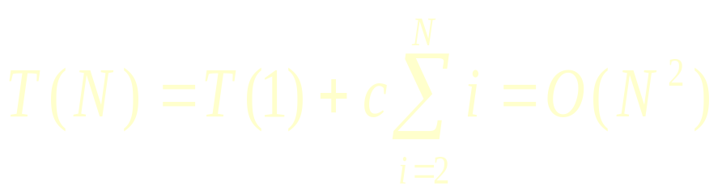
最坏情况分析
最坏情况是中心点最小或最大，忽略 T(0) = 1，此时
T(N) = T(N-1) + cN
T(N-1) = T(N-2) + c(N-1)
T(N-2) = T(N-3) + c(N-2)
…
T(2) = T(1) + c(2)
将所有公式相加，可得

Slide 204
最好情况分析
快速排序的最好情况是中心点将集合划分成两个相同规模的子集，且这种划分发生在递归的每个阶段。 那么
T(N) = 2T(N/2) + cN
将等式两边同时除N，可得

Slide 205
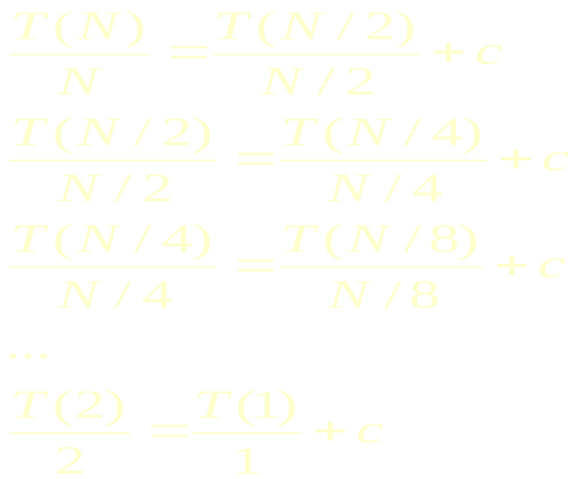
所以，T(N) = cNlogN + N = o(NlogN)

Slide 206

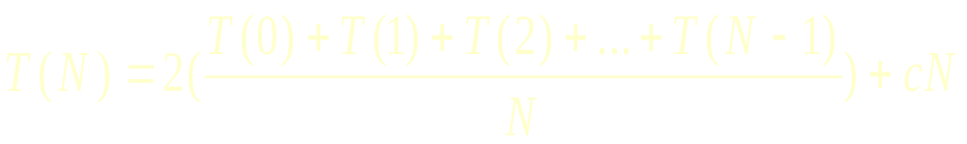
平均情况
考虑了每个可能的子集规模的开销并对它们求平均值。由于有两个递归调用加上用来执行划分的线性时间，我们得到
对等式两边乘以N，得

Slide 207
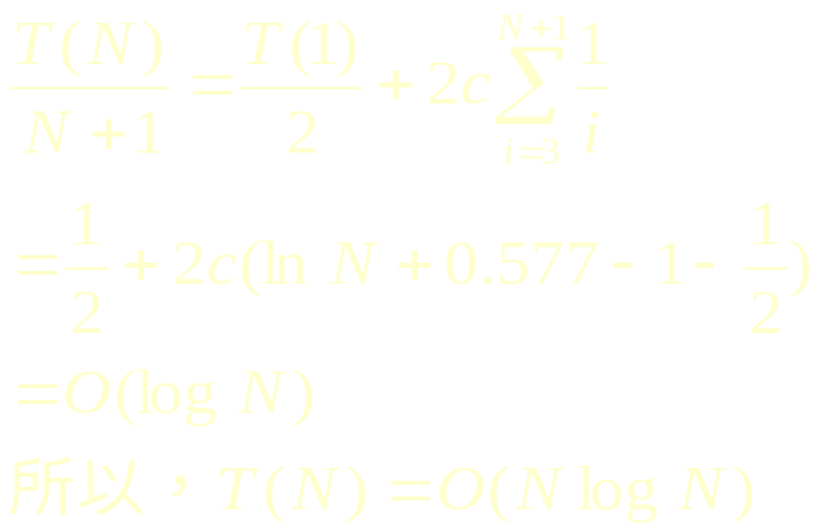
NT(N) = 2(T(0) + T(1) + T(2) +…+ T(N-1)) + cN²
然后对N-1的情况套用等式 ，得
(N-1)T(N-1) = 2(T(0)+T(1)+T(2)+ … +T(N-2)) + c(N-1)²
两式相减，得
NT(N) – (N-1)T(N-1) = 2T(N-1) + 2cN - c
重新排列各项，并丢掉右边可忽略的项-c ，得
NT(N) = (N+1)T(N-1) + 2cN
采用前面同样的方法，等式两边同时除N(N+1)，再用压缩求和，可得

Slide 208
第10章 排序
引言
插入排序
选择排序
交换排序
归并排序
外排序(*)

Slide 209
归并排序
Merge sort的思想来源于合并两个已排序的有序表
实现方法：顺序比较两者的相应元素，小者移入另
一表中，反复如此，直至其中一表为空
为止，将另一表中剩余结点自左至右复制
到表C的剩余位置。

Slide 210
合并实例
10 | 17 | 45 | 53 |  | 22 | 33 | 34 | 56 | 76
Ap
Bp
Cp
10 | 17 | 45 | 53 |  | 22 | 33 | 34 | 56 | 76 |  | 10
Ap
Bp
Cp
10 | 17 | 45 | 53 |  | 22 | 33 | 34 | 56 | 76 |  | 10 | 17
Ap
Bp
Cp

Slide 211
10 | 17 | 45 | 53 |  | 22 | 33 | 34 | 56 | 76 |  | 10 | 17 | 22
Ap
Bp
Cp
10 | 17 | 45 | 53 |  | 22 | 33 | 34 | 56 | 76 |  | 10 | 17 | 22 | 33
Ap
Bp
Cp
10 | 17 | 45 | 53 |  | 22 | 33 | 34 | 56 | 76 |  | 10 | 17 | 22 | 33 | 34
Ap
Bp
Cp
10 | 17 | 45 | 53 |  | 22 | 33 | 34 | 56 | 76 |  | 10 | 17 | 22 | 33 | 34 | 45
Ap
Bp
Cp

Slide 212
10 | 17 | 45 | 53 |  | 22 | 33 | 34 | 56 | 76 |  | 10 | 17 | 22 | 33 | 34 | 45 | 53
Ap
Bp
Cp
10 | 17 | 45 | 53 |  | 22 | 33 | 34 | 56 | 76 |  | 10 | 17 | 22 | 33 | 34 | 45 | 53 | 56 | 76
Ap
Bp
Cp

Slide 213
归并两个有序序列
template <class T>
void merge(T a[], int left, int mid, int right)
{T *tmp = new T[right-left+1];
int i=left, j=mid, k=0;
while (i<mid && j <= right)
if (a[i] < a[j]) tmp[k++] = a[i++];
else tmp[k++] = a[j++];
while ( i<mid ) tmp[k++] = a[i++];
while ( j<=right ) tmp[k++] = a[j++];
for (i=0, k = left; k<=right; ) a[k++] = tmp[i++];
delete [] tmp;
}
已知数组a
a[left,mid-1]有序
a[mid,right]有序

Slide 214
归并排序法
如果N=1，已排序
否则，
  对前一半和后一半分别调用归并排序
  归并两个已排序的数组

Slide 215
归并排序的实现
归并排序采用分治法，用递归实现。
递归参数是排序的区间

Slide 216
template <class T>
void mergeSort(T a[], int left, int right)
{ int mid = (left+right)/2;
if (left == right) return;
mergeSort(a, left, mid);
mergeSort(a, mid+1, right);
merge(a,left,mid+1,right);
}

Slide 217
归并排序的包裹函数
为了使归并排序的函数原型和其他排序算法保持一致，我们再给它加了一个包裹函数。包裹函数调用递归的归并排序函数实现排序。
template <class T>
void mergeSort(T a[], int size)
{ mergeSort(a, 0, size-1); }

Slide 218
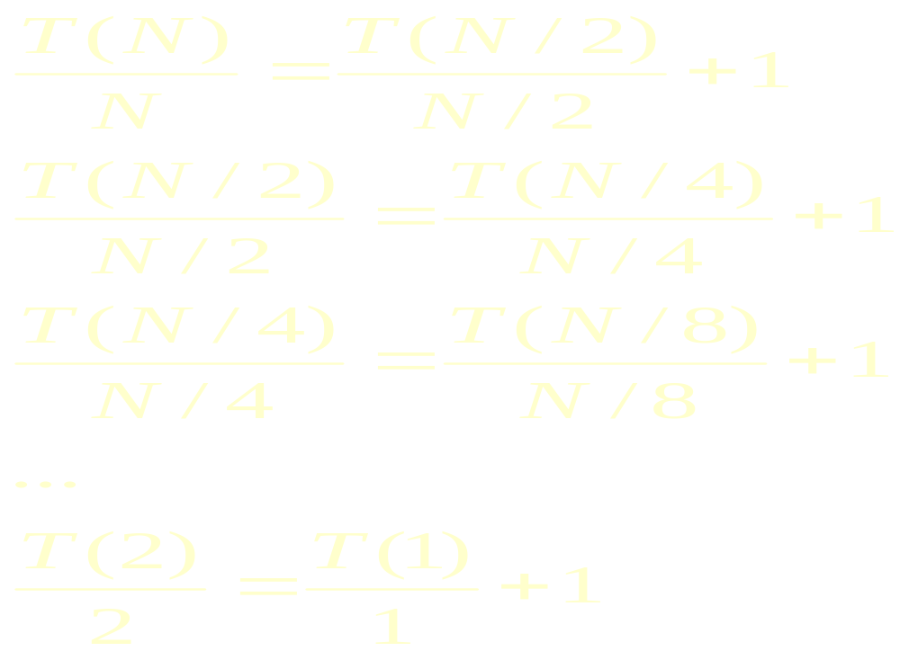
归并排序的分析
设N是2的幂，则
T(1) = 1
T(N) = 2T(N/2) + N
两边除N，得

Slide 219
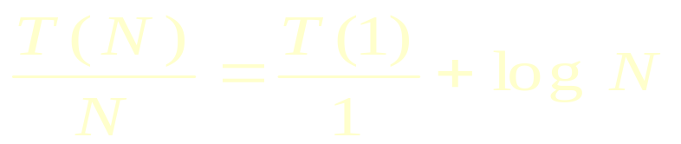
把所有的式子相加，得：
则：
T(N) = NlogN + N = O(NlogN)
所以，归并排序的时间复杂性是O(NlogN)。但从空间上看，它需要额外的空间

Slide 220
总结
介绍了常用的内排序，包括插入排序、选择排序、交换排序、归并排序。具体使用哪种排序方法取决于待排序数据的规模和原来的次序。
直接插入、直接选择排序适合于非常少量的数据。希尔排序对中等的数据量是一个好选择。冒泡排序适合原来就较有次序的序列。归并排序、快速排序、堆排序都有O（N log N）的性能。
当待排序的数据量很大以致不能完全放入内存时，我们只能对它采用外排序。外排序一般分为两步：首先将待排序的数据分成多个片段，对每个片段用内排序的方法进行排序，然后再将这些已排序的片段进行归并，最终得到一个排好序的序列。

